Slide 1

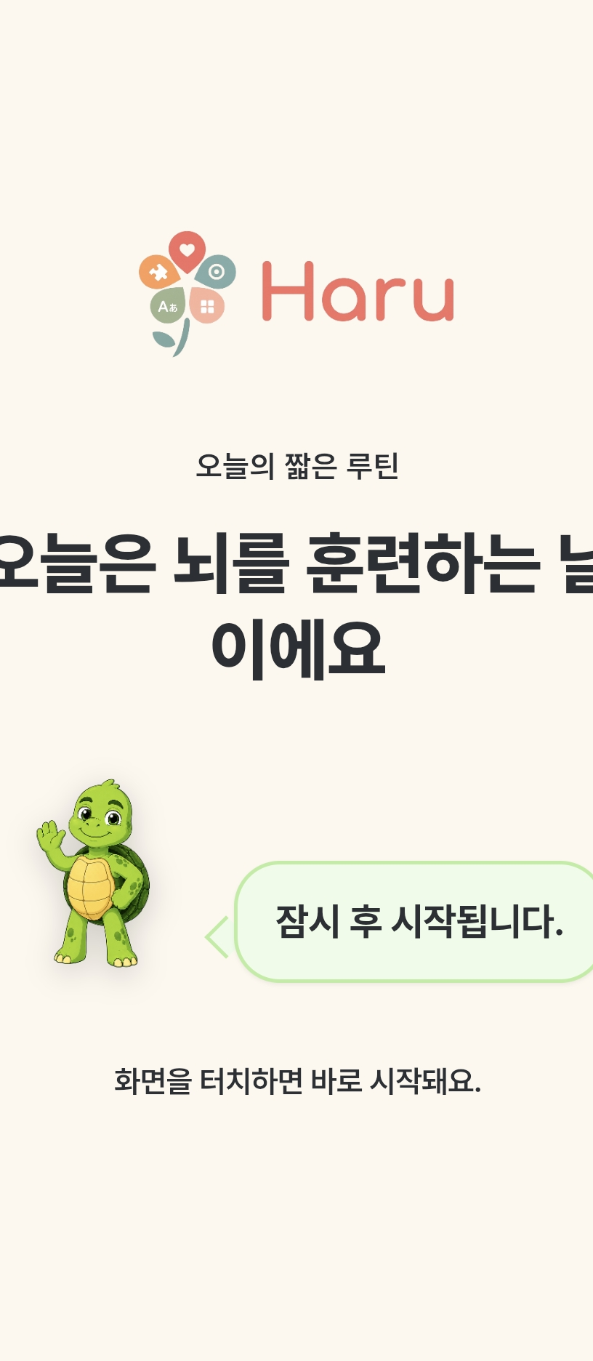
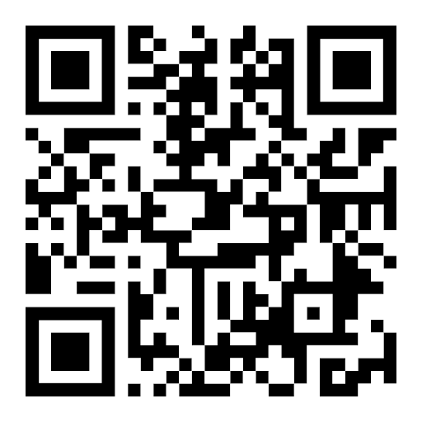
오늘은 뇌를
훈련하는 날이예요
검사처럼 느껴지지 않는 하루 3분 두뇌운동
어르신에겐 매일 두뇌운동 · 보호자에겐 안부 확인 · 전문가에겐 변화 리포트
DEMO LINK
Haru by OGASA Labs · 오가사랩스
2026 글로벌 피우다프로젝트 · 중간발표 · 팀 오가사 ( 충청권 )
saerok-memory.vercel.app

Slide 2
PROBLEM · 문제 정의
노인은 매일 돌봄이 필요하지만, 매일 확인하기는 어렵습니다
가족 · 보호자
어르신
복지 · 의료기관
어르신의 하루를
"검사받는다"는 낙인이
기관에는 매일 살펴볼
확인할 도구가 없다
조기 관찰을 막는다
인력이 없다
아이는 학습앱·위치로 챙기는데,
치매 검사는 부담스럽고,
인력·공간의 한계로 반복적인
부모님 안부는 가끔의 전화뿐입니다.
두뇌게임은 오래 가지 않습니다.
모니터링이 구조적으로 어렵습니다.
변화는 진단 이전 단계에서 이미 시작되는데, 확인 체계가 없습니다
약 20%
약 100만 명
약 10%
65세 이상 인구 비중 · 초고령사회
65세 이상 추정 치매환자 수
65세 이상 치매 유병률
출처 · 통계청 고령자통계
출처 · 중앙치매센터 치매현황
출처 · 보건복지부 · 중앙치매센터
Haru by OGASA Labs · 문제 정의
02

Slide 3
SOLUTION · 해결 구조
하나의 3분 루틴이 네 사람을 연결합니다
어르신
보호자
큰 글씨 · 큰 버튼 · 음성인식으로
점수가 아닌 자연스러운 안부 확인
부담 없이 오늘의 두뇌운동 수행
이틀 미접속 시 안부 알림
Haru
매일 3분 루틴
전문가
복지기관 · 지자체
응답시간 · 반복오류 · 참여율 등
키오스크 · 리워드 · 기관 관리로
상담 전 참고할 변화 패턴
지역사회 예방 돌봄에 연결
MMSE·CIST 인지영역을
일상 문항으로 변환
"오늘은 무슨 요일일까요?" 지남력
시장 계산하기 주의·계산
도형 따라 그리기 시공간
진단 · 위험도
판정 없음
Haru by OGASA Labs · 해결 구조
03

Slide 4
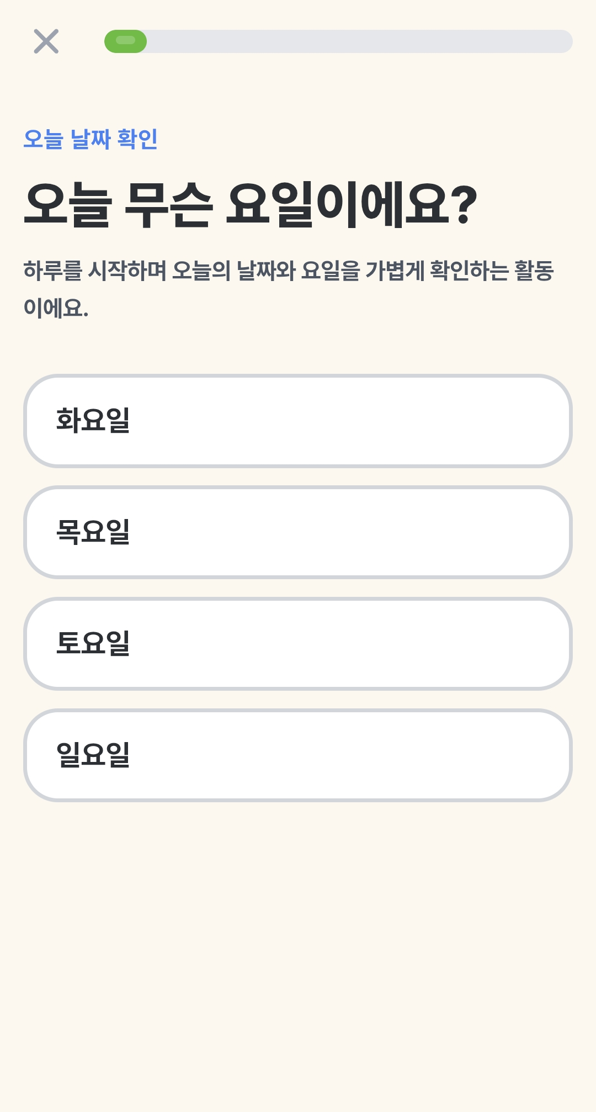

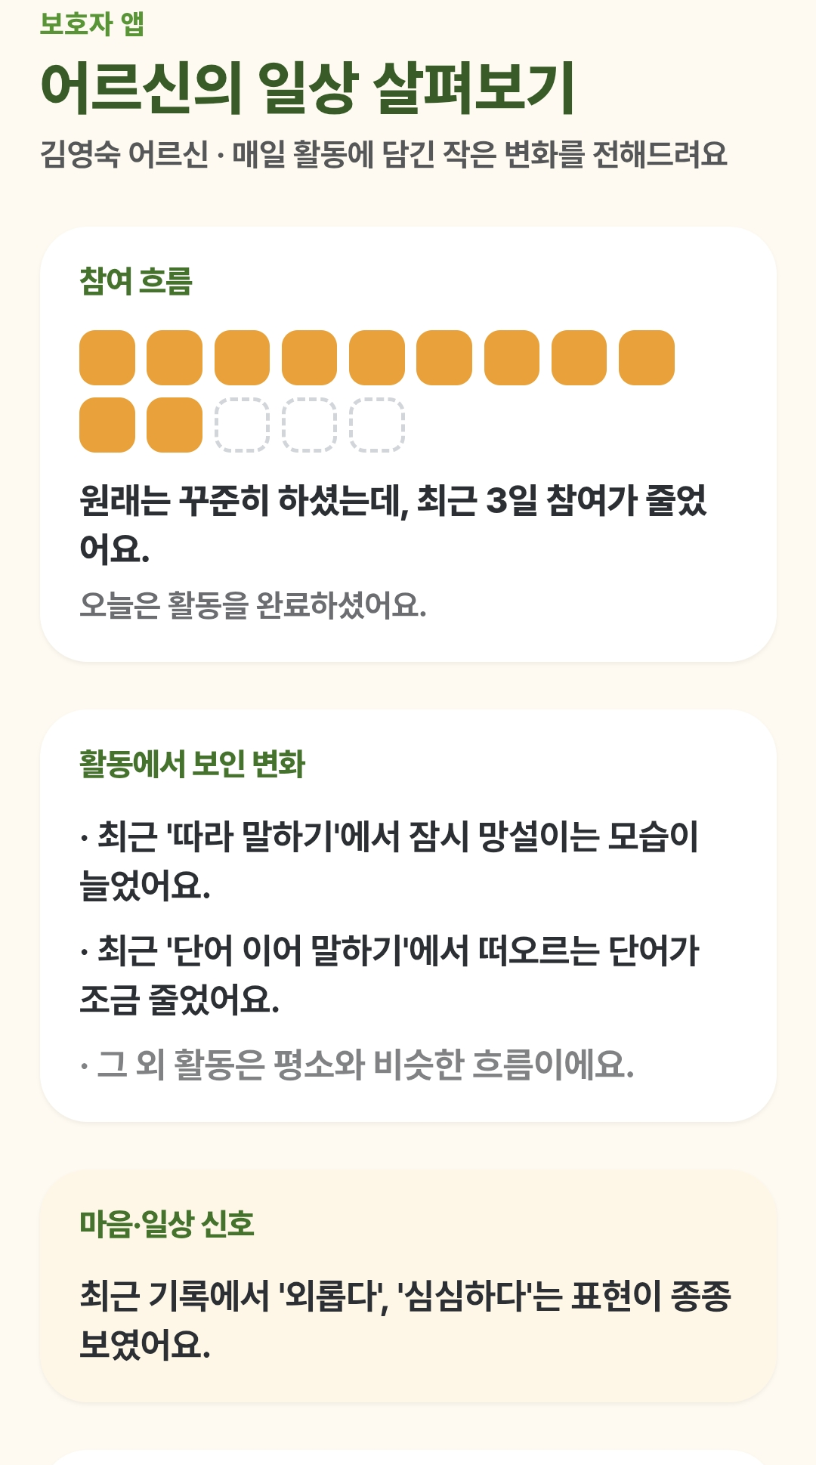
PRODUCT · 구현
아이디어가 아니라, 지금 작동하는 MVP입니다
오늘은 뇌를
훈련하는 날이예요
시작
오늘의 문항
발화
보호자 리포트
부담 없는 한 버튼 진입
한 화면, 하나의 질문
발화를 통한 정서 관찰
점수가 아닌 안부로 전달
Haru by OGASA Labs · 작동하는 MVP
04

Slide 5
PRODUCT · 문항 체계
모든 문항은 검증된 인지 영역 위에 설계됩니다
우울 선별에 9문항 표준 PHQ-9가 있듯, 인지 선별에는 MMSE·CIST의 검증된 인지 영역 체계가 있습니다 — Haru의 모든 문항은 그 위에서 설계됩니다.
지남력
기억력
주의 · 계산
멘토링 반영
시간 · 장소 감각
기억 등록 · 지연 회상
주의집중 · 연산
기존 검사 · 오늘 날짜 확인, 현재 위치 확인
기존 검사 · 단어·문장 기억 후 회상
기존 검사 · 숫자 빼기, 수열 잇기
"오늘은 무슨 요일일까요?"
가족식사 · 시장 기억카드 회상
시장 돈 계산하기
"오늘 어디에 다녀오셨어요?"
어제 한 일 말하기
약 복용 시간 · 숫자 패턴
언어
멘토링 반영
시공간
감정
이름대기 · 이해 · 발화
시공간 구성 능력
기분 · 정서 관찰
기존 검사 · 이름대기, 문장 따라하기
기존 검사 · 겹친 도형 그리기
기존 검사 · 기분·우울 선별 설문
과일 이름 말하기 음성
손가락으로 도형 따라 그리기
30초 감정 말하기 음성
속담 뜻 고르기
그림 보고 같은 것 고르기
오늘 기분 점수 매기기
확인 · 오늘의 수행으로 변화 관찰
↔
강화 · 매일의 반복으로 인지 훈련
전문가 멘토링 제안 문항 - 돈 계산 · 단순한 발화 · 주의집중 반영 완료
Haru by OGASA Labs · 문항 체계
05

Slide 6
ROADMAP · 목표와 일정
9월 실증까지, 일정과 과제가 명확합니다
6월
7월 · 진행 중
8월
9월
웹 MVP 완료
사용자 검증 · 백엔드
확장 · 현지화
실증 준비
현재 데모 작동 중
60대+ 설문 · DB 구축
키오스크 목업 · 일본어
복지관 · 치매안심센터
음성인식 · 리포트 분리
전화번호 · QR 개인 인증
실증 시나리오 · 평가지표
전문가 멘토링, 이미 디자인에 반영했습니다
고대비 화면 · 큰 글자
실물 보상 · 참여 경쟁
일상형 문항 · 음성 발화
MVP 시연 → 멘토 피드백 → 데모 디자인 개선 완료
지금의 문제
지금의 문제
지금의 문제
실사용 어르신을 만날
고령자 발화의 음성인식
스마트폰이 없는 어르신은
검증 접점이 부족하다
정확도가 아직 낮다
앱만으로 닿지 못한다
해결
해결
해결
60대 이상 사용자 설문과
녹음 · 기록 우선으로 설계하고
복지관 키오스크형 목업으로
복지관 파일럿 협력 추진
인식 알고리즘 고도화
스마트폰 밖까지 포괄
7월
7월
8월
Haru by OGASA Labs · 목표와 일정
06

Slide 7
COMPETITION · MARKET · 파급성
기존 서비스는 하나씩, Haru는 넷을 연결합니다
핵심 기능
선별검사
두뇌게임 앱
돌봄로봇
기관 프로그램
Haru
시장 규모
CIST · MMSE
퍼즐 · 기억게임
효돌
복지관 · 센터
약 1,000만 명
매일 두뇌운동 루틴
–
✓
–
✓
✓
국내 65세 이상 인구
전국 치매안심센터 · 복지관 · 주야간보호 네트워크
보호자 안부 확인
–
–
✓
–
✓
한국 · 일본이 공유하는 초고령화 과제
변화 패턴 리포트
–
–
–
–
✓
비즈니스 모델
B2C
보호자 구독 · 안부 리포트
복지기관 · 지자체 연계
✓
–
✓
✓
✓
B2B
기관 라이선스 · 키오스크
네 가지를 동시에
1/4
1/4
2/4
2/4
4/4
B2G
지자체 치매예방 · 리워드 예산 연계
제공하는 것은 Haru뿐
JP
일본 확장 · 팀 내 현지 역량
– 는 해당 기능이 핵심 제공 범위가 아님을 뜻함 · 시니어 인지훈련 솔루션(두뇌싱긋 등)은 음성·보호자·복지 연계 확장 여지
Haru by OGASA Labs · 경쟁과 시장
07

Slide 8
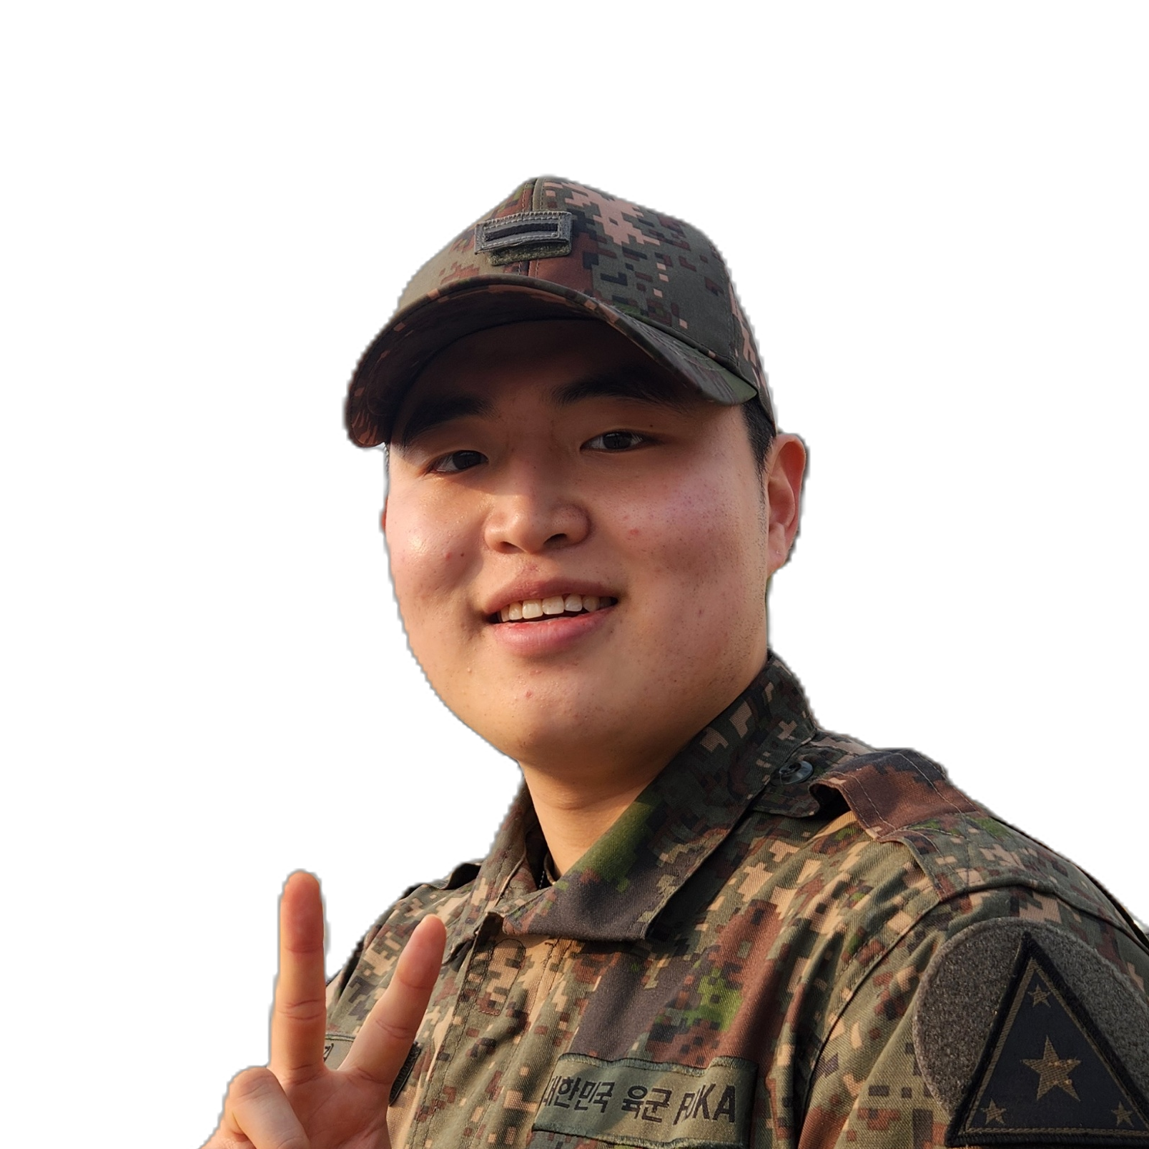



TEAM · 팀웍
역할이 분명한 4인이, 전주기로 움직입니다
팀장
팀원
팀원
팀원
김현준
이재우
류다훈
나현우
KAIST 전산학부 · AI연구원
서울대 기계공학 · 의학전문대학원
연세대 화학 · 서울대 석사
홋카이도대 기계공학 박사과정
AI 모델링 · 데이터 분석
고령자 · 의료 · 요양 현장 이해
운영 전략 · 사업화 모델
일본어 콘텐츠 검수 · 현지화
개인화 루틴 · 리포트 고도화
의료적 표현 검토 · 기관 실증
복지관 · 기관 파트너십
일본 실증 시나리오
수행 데이터 구조 설계 담당
진단 오해 없는 서비스 범위 관리
방사청장상 · 과기부장관상 수상
일본 현장 · 사용자 이해
기획
→
개발
→
콘텐츠
→
검증
→
사업화
역할이 순환하는 협업 · 구현물 기반으로 검증합니다
Haru by OGASA Labs · 팀
08

